Slide 1

8차 최종발표 – 3조 Web Development
쌍용교육센터 제2강의장
Notes:
http://minheeblog.tistory.com/category/PPT

Slide 2
C O N T E N T S
01
02
조원 및
일정 소개
03
피드백
반영
주제선정
04
05
기능구현
최종리뷰
CONTENTS
Notes:
http://minheeblog.tistory.com/category/PPT

Slide 3
1
주제선정

Slide 4
1. 주제 선정
INDEX
주제 선정
조원 및 일정
피드백 반영
기능 구현
리뷰
Notes:
http://minheeblog.tistory.com/category/PPT

Slide 5


2. 조원 및 일정
INDEX
주제 선정
조원 및 일정
피드백 반영
기능 구현
리뷰
권유라
이소영
정인정
최소영
크리에이터 샵
관리자 페이지
메인
상품리스트
커뮤니티
로그인/회원가입
마이페이지
Notes:
http://minheeblog.tistory.com/category/PPT

Slide 6
2. 조원 및 일정
# 전체일정
INDEX
번호 | 필요 작업 | 07-30 (금)
1 | 요구사항 정의서 |  |  |  |  |  |  |  |  |  |  |  |  |  |  | 최종발표
2 | 업무플로우
3 | JAVA기능모듈구현
4 | DB ERD 설계
5 | DB ERD/SQL
6 | 화면설계
7 | 화면구현(HTML,JS등)
주제 선정
조원 및 일정
피드백 반영
기능 구현
리뷰
Notes:
http://minheeblog.tistory.com/category/PPT

Slide 7
2. 조원 및 일정
# 회의록
INDEX
차수 | 1차 – 3차
일시 | 2021년 7월 30일 (금) –8월 2일 (월)
회의 주제 | 주제 선정, DB 설계 및 역할분담
참여자 | 전원
안건 | 1] 주제 선정 2] DB설계 3] 역할분담 | 회의결과 | 1] 주제 선정 : 크리에이터 펀딩 사이트 2] DB 기초 설계 및 세부사항 결정 3] PPT 및 발표, 기능 및 디자인 분담.
주제 선정
조원 및 일정
피드백 반영
기능 구현
리뷰
차수
일시
회의 주제
참여자
안건 |  | 회의결과
Notes:
http://minheeblog.tistory.com/category/PPT

Slide 8
3. 피드백 반영
INDEX
@@@
➔@@@@@
@@@
➔@@@@@
@@@
➔@@@@@
주제 선정
조원 및 일정
피드백 반영
기능 구현
리뷰
@@@@@
@@@@@
@@@@@
Notes:
http://minheeblog.tistory.com/category/PPT

Slide 9

4. 기능 구현 | 주요기능구조
INDEX
주제 선정
조원 및 일정
피드백 반영
기능 구현 · 주요기능구조 · ERD
리뷰
로그인/회원가입
갤러리
설문
크리에이터 샵
관리자 페이지
로그인
아트워크 리스트
설문리스트
펀딩리스트
신고관리
회원가입
아트워크 상세
설문상세
펀딩상세
상품검토
마이페이지
장바구니
설문등록
크리에이터 샵 관리자
회원관리
바로구매
내 설문 확인
제조사관리
기본 프로필
프로필상세
계정
커미션
펀딩등록
구매
커미션리스트
펀딩관리
포토폴리오
커미션상세
커뮤니티관리
크리에이터 팔로우
커미션등록
내 커미션 확인
Notes:
http://minheeblog.tistory.com/category/PPT

Slide 10
4. 기능 구현 | ERD
INDEX
주제 선정
조원 및 일정
피드백 반영
기능 구현 · 주요기능구조 · ERD
리뷰
Notes:
http://minheeblog.tistory.com/category/PPT

Slide 11
4. 기능 구현 | @@@
INDEX
ID | 구분 | 기능 | 요구사항명 | 요구사항내용 | 구분 (기능/화면) | 우선순위 | 작성자 | 작성일 | 진행단계 | 기타
PRO-001 | 사용자 | 프로필 | 프로필 정보 보기 | 사용자의 [프로필사진], [이메일], [닉네임], [리뷰수], [포인트] 표시 | 화면 | 상 | 정인정 | 7/17 | 구현완료 | 자바/화면구현
PRO-002
PRO-003 |  |  | 프로필 정보 수정 | [프로필사진], [닉네임], [이메일], [비밀번호] 수정 | 기능 | 상 | 정인정 | 7/17 | 구현완료 | 자바/화면구현
BUYL-001 | 사용자 | 마이 셰프딜 | 구매내역 | 1. [사용가능 셰프딜], [구매내역] 표시 2. [구매내역]은 [사용가능], [이전구매]로 나뉨 - , [상호명], [결제방법], [구매금액], [상태] 표시 - [상태] : (사용가능), (사용완료), (기간만료), (환불) - 클릭 시 해당 셰프딜 상세 페이지 이동 | 화면 | 상 | 정인정 | 7/17 | 구현완료 | 자바/화면구현
BUYL-002 |  |  | 환불하기 | 1. 구매한 셰프딜 환불 - 사용 가능한 셰프딜 중 선택하여 환불 진행 | 기능 | 중 | 정인정 | 7/17 | 구현완료 | 자바/화면구현
REV-001 | 사용자 | 마이 | 내 리뷰 | 1. 작성한 리뷰표시 - [상호명], [리뷰내용], [등록일] 표시 - 리뷰 작성한 맛집은 자동으로 [발도장] 클릭됨 | 화면 | 상 | 정인정 | 7/17 | 구현완료 | 자바/화면구현
REV-002 |  |  | 도장 | 1. 발도장 - [발도장] 클릭한 맛집들 표시 2. 눈도장 - [눈도장] 클릭한 맛집들 표시 - [발도장]버튼 클릭 시 [발도장]으로 이동 | 화면 | 중 | 정인정 | 7/17 | 구현완료 | 자바/화면구현
ML0-001 | 사용자 | 마이 리스트 | 마이리스트 | 1. 리스트 만들기 - [리스트 제목] 작성 - 맛집 추가하기 : (발도장), (눈도장), (맛집찾기) 중 선택하여 추가 - 맛집찾기 : 맛집 페이지 이동 | 기능 | 중 | 정인정 | 7/17 | DB설계 | 미구현
ML0-002 |  |  | 북마크 | 스크랩한 기행문의 [기행문 제목], [썸네일] 표시 | 화면 | 중 | 정인정 | 7/17 | DB설계 | 미구현
주제 선정
조원 및 일정
피드백 반영
기능 구현 @@@ · 요구사항정의서 · 워크플로우 · 화면설계 · 화면구현 · JAVA구현
리뷰
Notes:
http://minheeblog.tistory.com/category/PPT

Slide 12
4. 기능 구현 | @@@
INDEX
주제 선정
조원 및 일정
피드백 반영
기능 구현 @@@ · 요구사항정의서 · 워크플로우 · 화면설계 · 화면구현 · JAVA구현
리뷰
Notes:
http://minheeblog.tistory.com/category/PPT

Slide 13
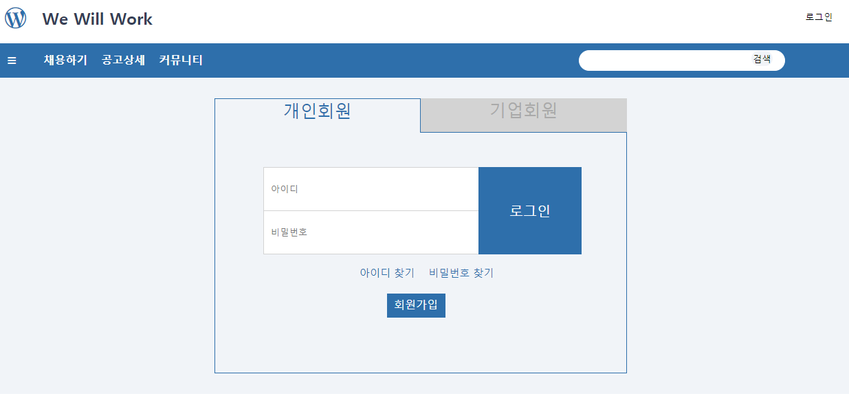
4. 기능 구현 | @@@
Page Title | 로그인 | Screen ID | LG-001 | Author | 정인정 | Date | 2021.07.06
Screen Path | 로그인 |  |  |  |  | Related ID
INDEX
Description
1 | 개인회원/기업회원 선택하여 로그인 진행
2 | 아이디, 비밀번호 입력 후 클릭하여 로그인
3 | 계정정보 분실 시 클릭하면 팝업창 뜸
4 | 계정 없는 경우 클릭하여 회원가입 페이지로 이동
5
6
7
8
9
Check Point
주제 선정
조원 및 일정
피드백 반영
기능 구현 @@@ · 요구사항정의서 · 워크플로우 · 화면설계 · 화면구현 · JAVA구현
리뷰
1
2
3
4
Notes:
http://minheeblog.tistory.com/category/PPT

Slide 14
4. 기능 구현 | @@@
필수입력항목
INDEX
번호 | 상황 | 문구 | 처리시나리오
1 | 조건 없이 검색 시도할 경우 | 키워드, 지역, 직무 중 1개 이상 입력해 주세요. | 키워드, 지역, 직무 중 조건을 선택함
2
3
4
5
6
주제 선정
조원 및 일정
피드백 반영
기능 구현 @@@ · 요구사항정의서 · 워크플로우 · 화면설계 · 화면구현 · JAVA구현
리뷰
유효성체크
번호 | 상황 | 문구 | 처리시나리오
1 | 섹션별 최대 키워드 선택 개수 초과 | 경력 조건은 5개를 초과할 수 없습니다. | 초과된 개수 이후로 누적되지 않게함
2 | 검색 결과 없을 경우 | 채용정보 검색결과가 존재하지 않습니다. | 최근 선택 조건으로 되돌아감
3
4
Notes:
http://minheeblog.tistory.com/category/PPT

Slide 15
4. 기능 구현 | @@@
Permission (권한정책)
INDEX
대구분 | 중구분 | 사용자 | 보기 | 수정 | 삭제 | 쓰기 | 비고
페이지별 권한 | 맛집기행문 | 관리자 | O | O | O | O
 |  | 사용자계정 | O | X | X | X
주제 선정
조원 및 일정
피드백 반영
기능 구현 @@@ · 요구사항정의서 · 워크플로우 · 화면설계 · 화면구현 · JAVA구현
리뷰
Notes:
http://minheeblog.tistory.com/category/PPT

Slide 16

4. 기능 구현 | @@@
INDEX
주제 선정
조원 및 일정
피드백 반영
기능 구현 @@@ · 요구사항정의서 · 워크플로우 · 화면설계 · 화면구현 · JAVA구현
리뷰
Notes:
http://minheeblog.tistory.com/category/PPT

Slide 17
4. 기능 구현 | @@@
@@@@@@@@
CAPTURE
HTML/CSS
INDEX
주제 선정
조원 및 일정
피드백 반영
기능 구현 @@@ · 요구사항정의서 · 워크플로우 · 화면설계 · 화면구현 · JAVA구현
리뷰
JS
Notes:
http://minheeblog.tistory.com/category/PPT

Slide 18
4. 기능 구현 | @@@
@@@@@@@@
DAO
JSP
INDEX
주제 선정
조원 및 일정
피드백 반영
기능 구현 @@@ · 요구사항정의서 · 워크플로우 · 화면설계 · 화면구현 · JAVA구현
리뷰
기본 SQL 포함
DB/SQL
추가 SQL
Notes:
http://minheeblog.tistory.com/category/PPT

Slide 19
5. 최종리뷰
INDEX
주제 선정
조원 및 일정
피드백 반영
기능 구현
최종리뷰
WHAT WE DID?
WHAT WE WILL DO?
Notes:
http://minheeblog.tistory.com/category/PPT

Slide 20
화면시연
http://allyoucaneat2021.duckdns.org:7080/AllYouCanEat/main/index.html

